Slide 1

鐘聲廣播系統
１- ６: 裝置介紹
７-３０:鐘聲控制系統
22-23:假日設定
24-25:群組設定
26-27:地震預報模擬
３１-６０:鐘聲設定系統
43-60:時程設定
48-57:晨讀英聽設計
58-60:資料匯出
６１-６５:鐘聲控制系統
62-63:資料匯入

Slide 2
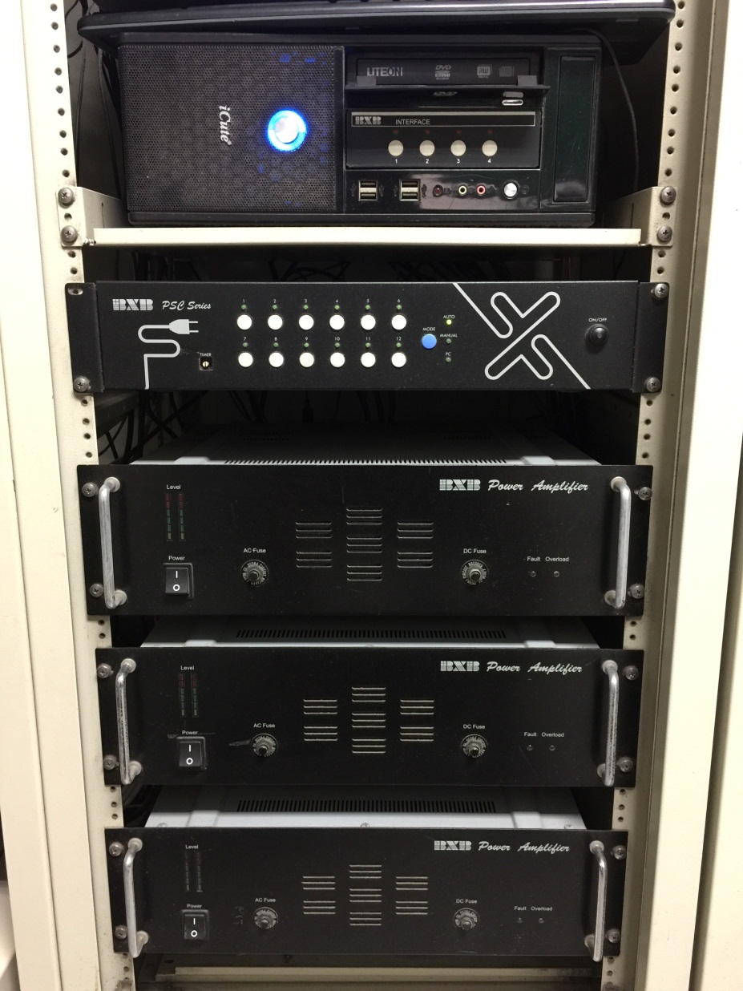
鐘聲廣播系統
電腦主機
擴大機控制
保持打開狀態
擴大機X3

Slide 3
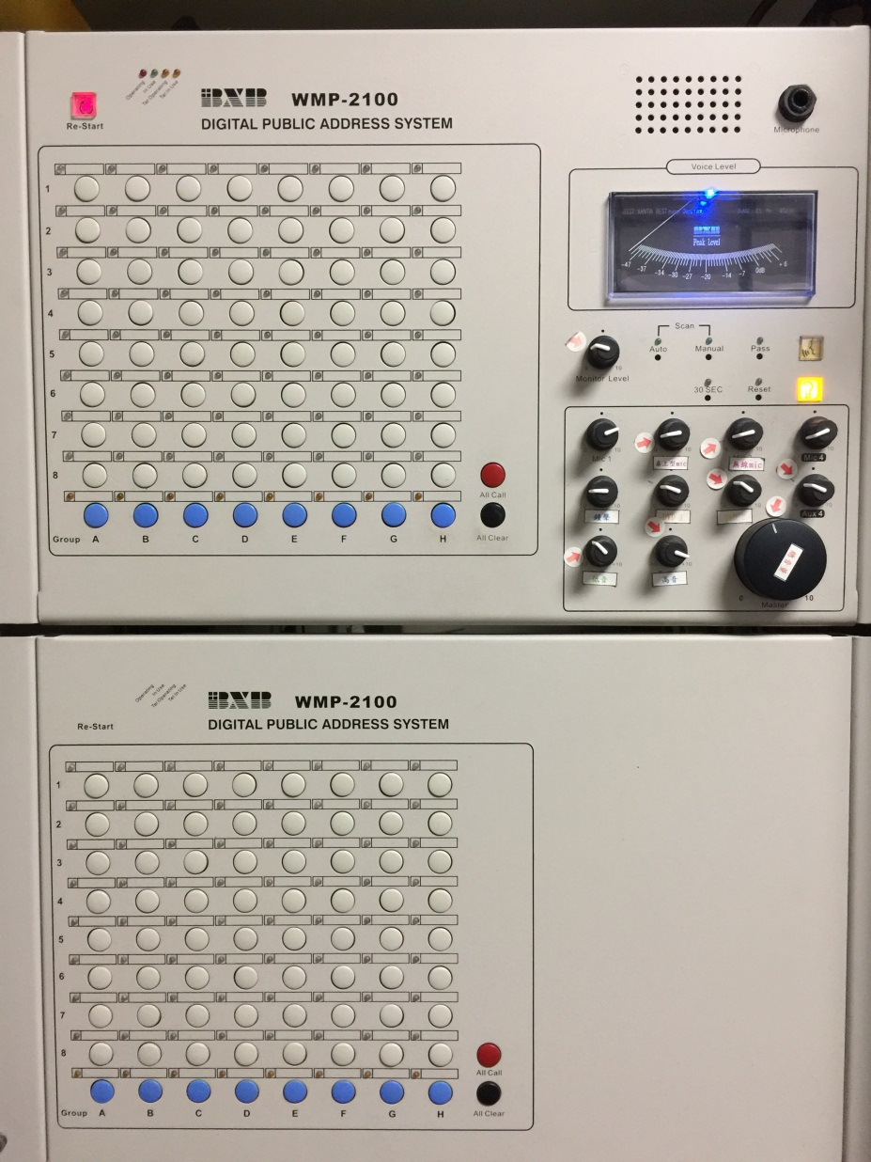
鐘聲廣播系統
控制面板
分區對應紐
音量控制鈕

Slide 4
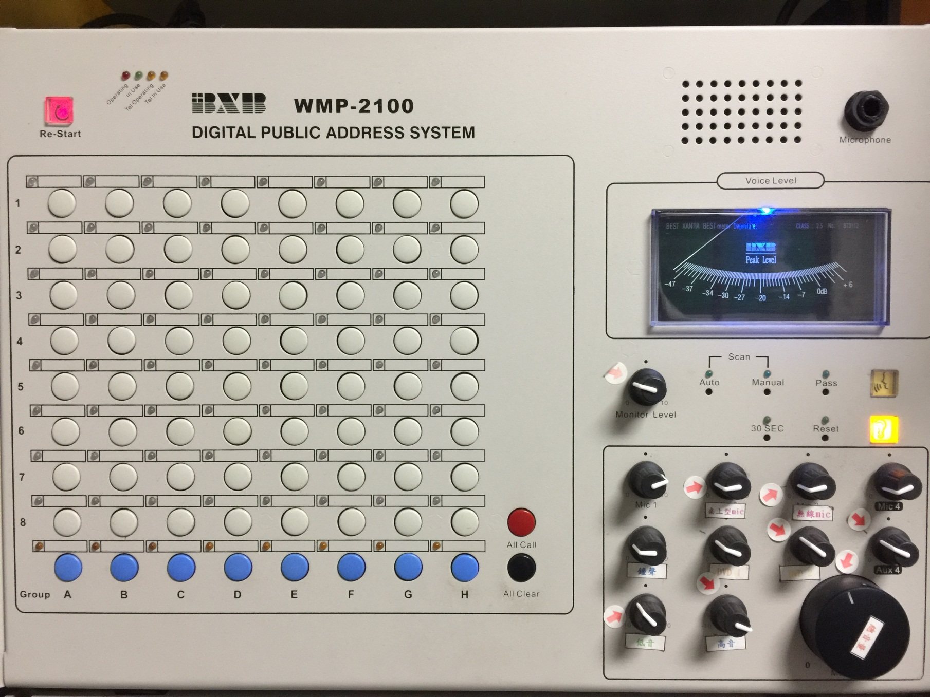
鐘聲廣播系統
監聽喇叭
重置紐
監聽選擇
(教室or主機)
監聽音量
全區選擇

Slide 5
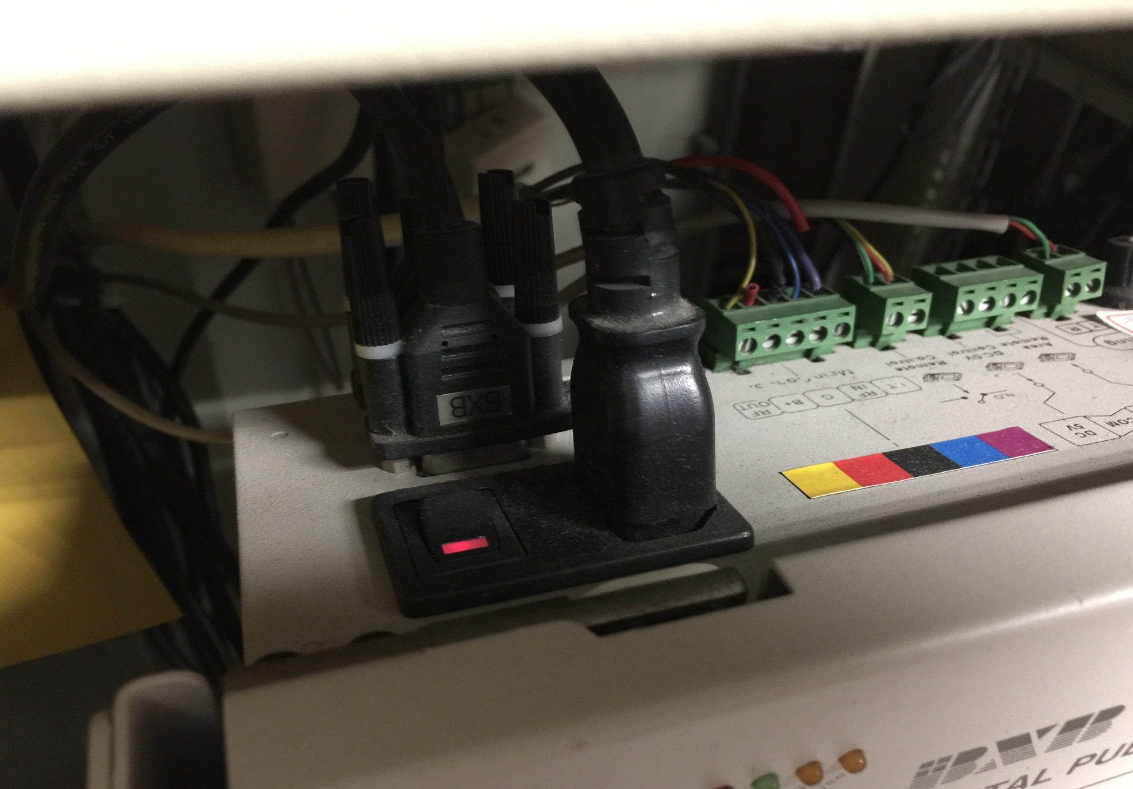
鐘聲廣播系統
面板電線
接收器控制
面板開關

Slide 6
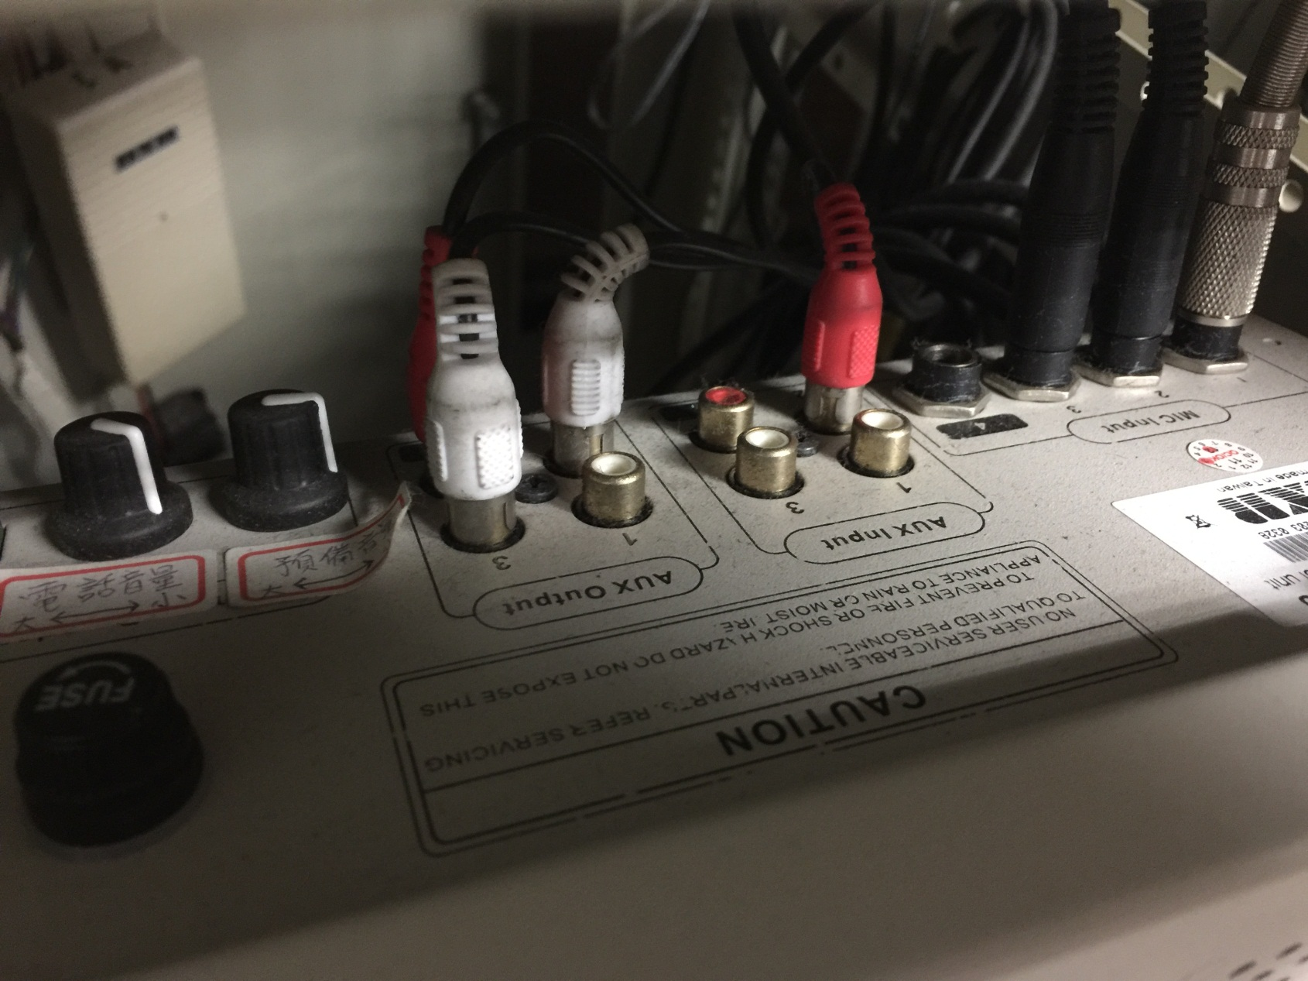
鐘聲廣播系統
音源輸出、輸入
麥克風接頭
電話廣播音量
電話預備音量

Slide 7
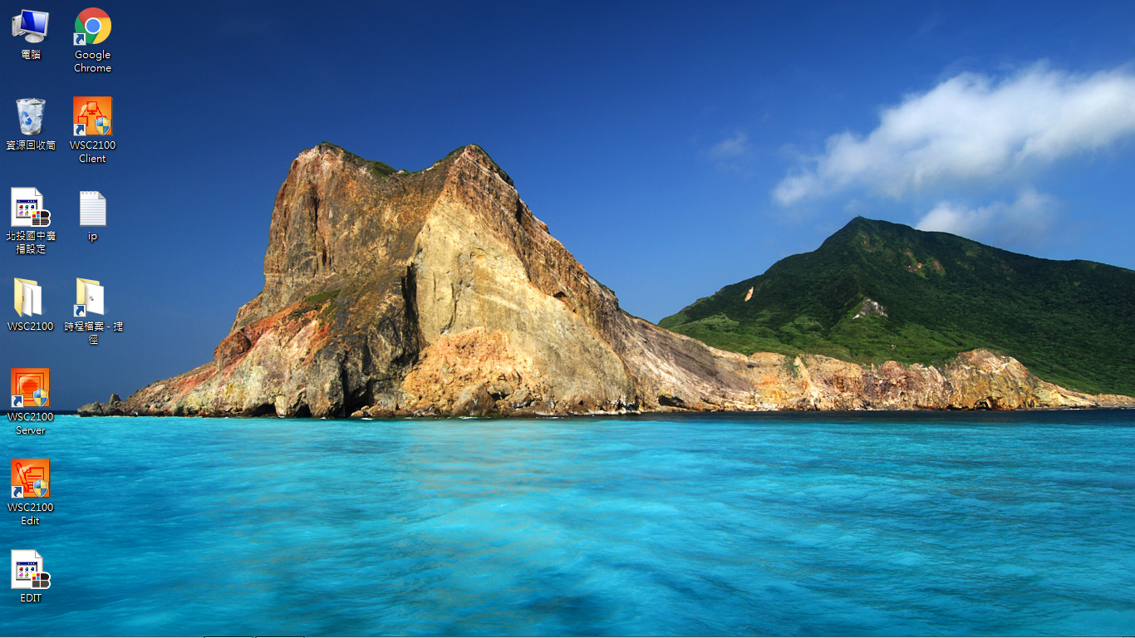
鐘聲廣播系統
廣播系統基礎觀念：
原則上電腦上播什麼聲音
(音樂、電影、youtube等)
廣播就會送出什麼聲音

Slide 8
鐘聲系統
鐘聲控制系統

Slide 9
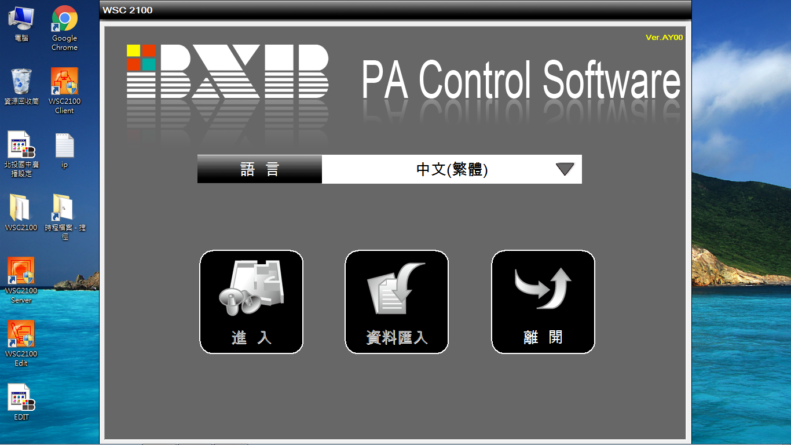
鐘聲系統

Slide 10
鐘聲系統

Slide 11
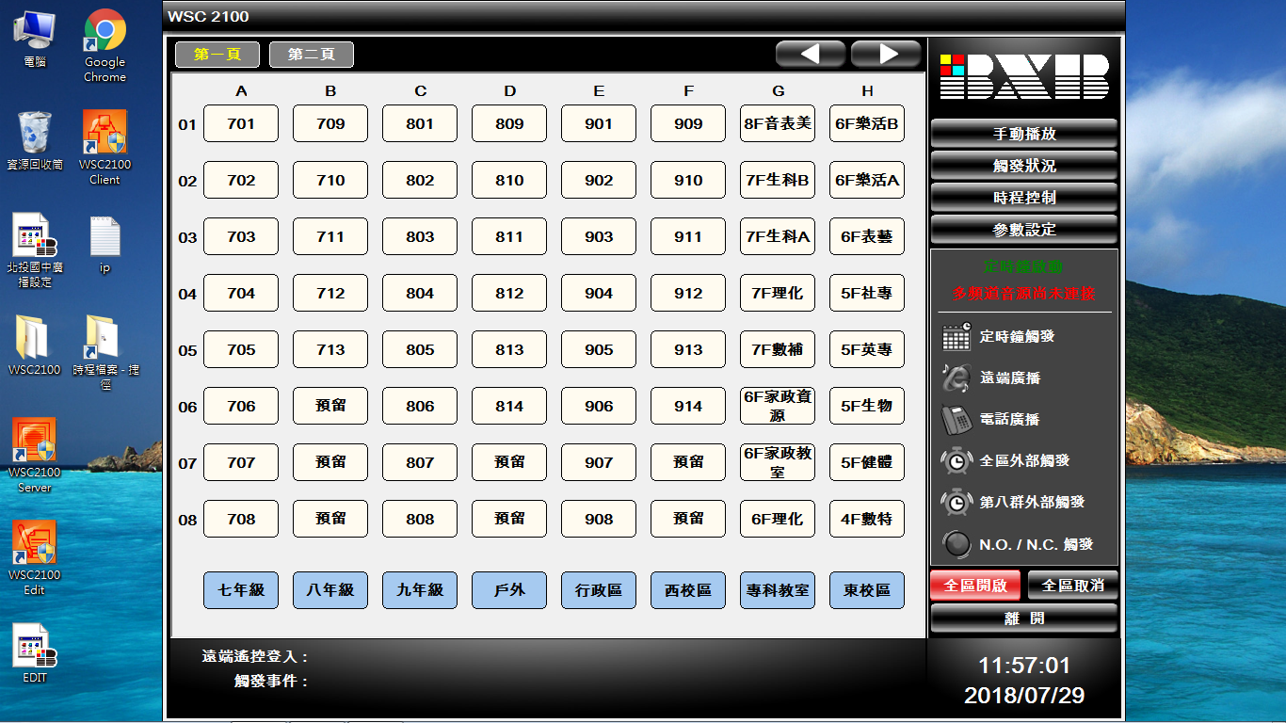
鐘聲系統
共兩頁

Slide 12
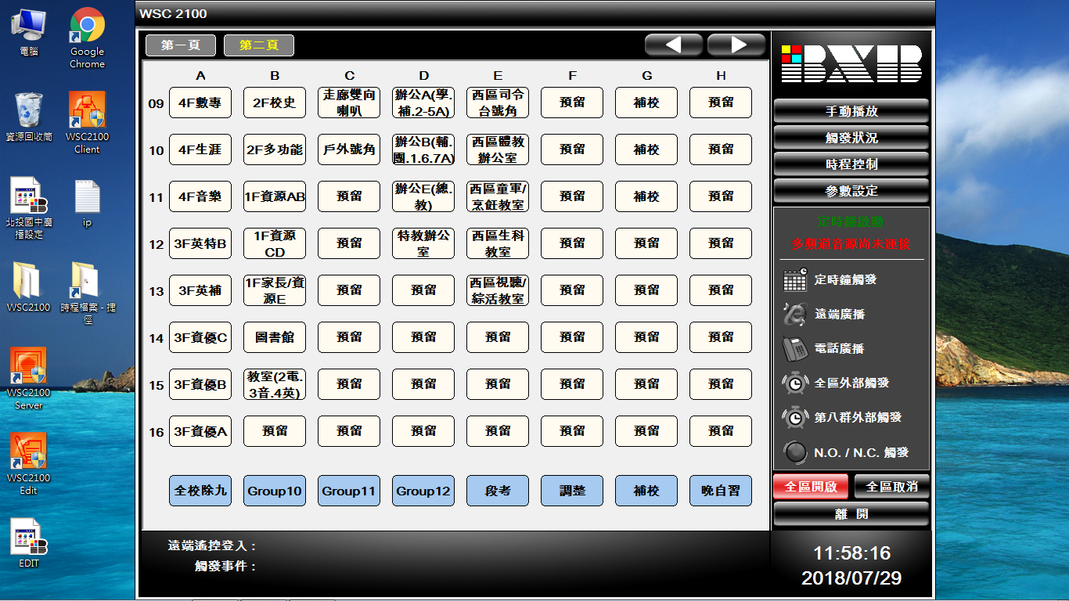
鐘聲系統

Slide 13
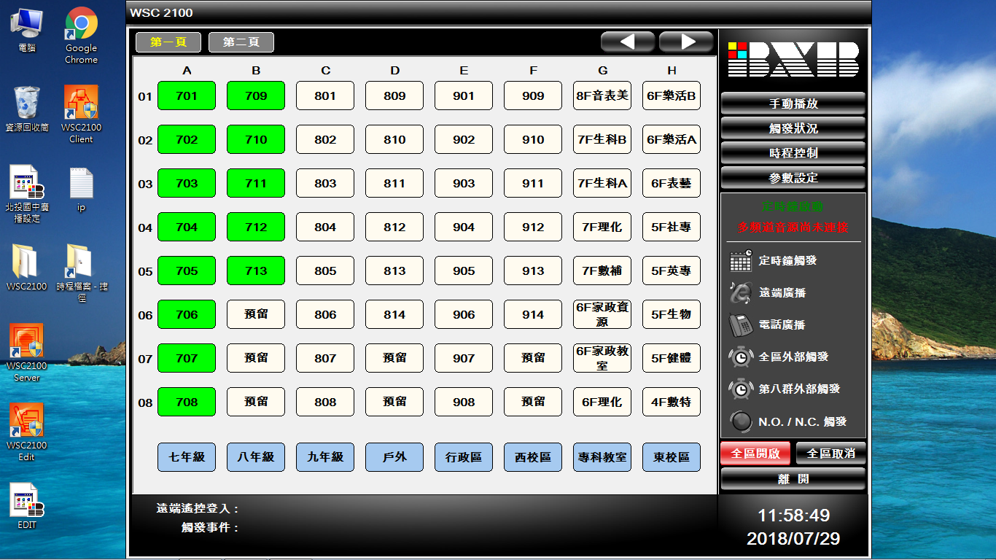
鐘聲系統
群組選擇

Slide 14
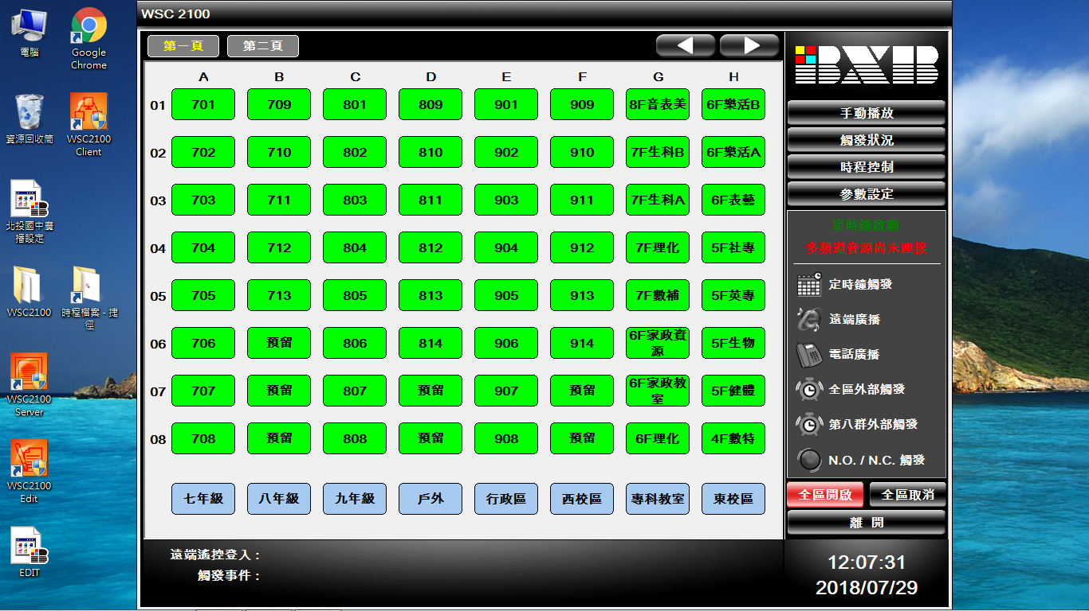
鐘聲系統
全區選擇

Slide 15
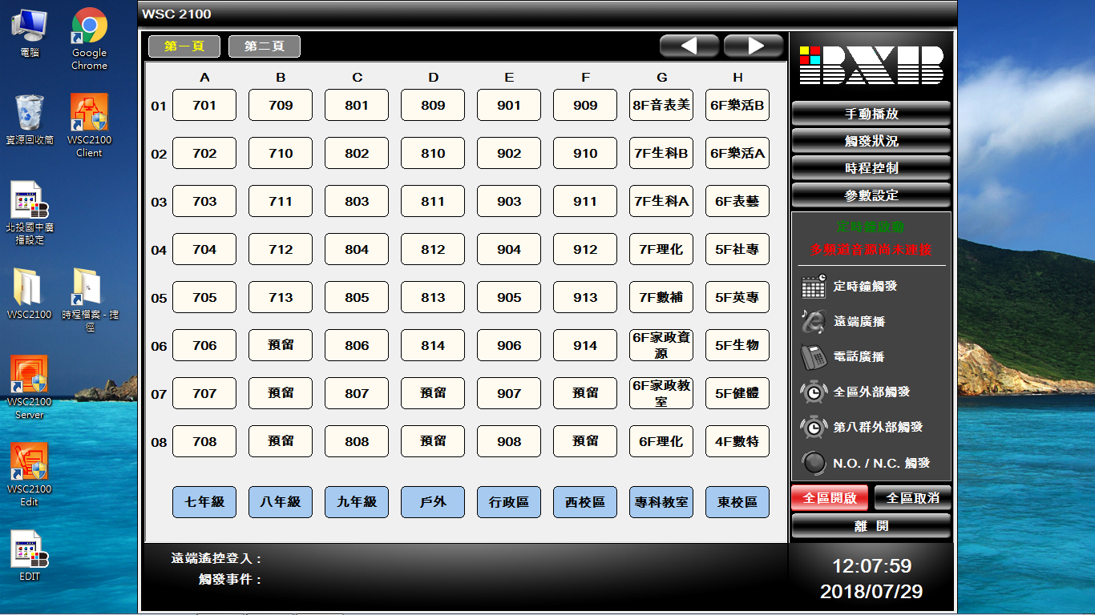
鐘聲系統
全區取消

Slide 16
鐘聲系統
時程控制

Slide 17
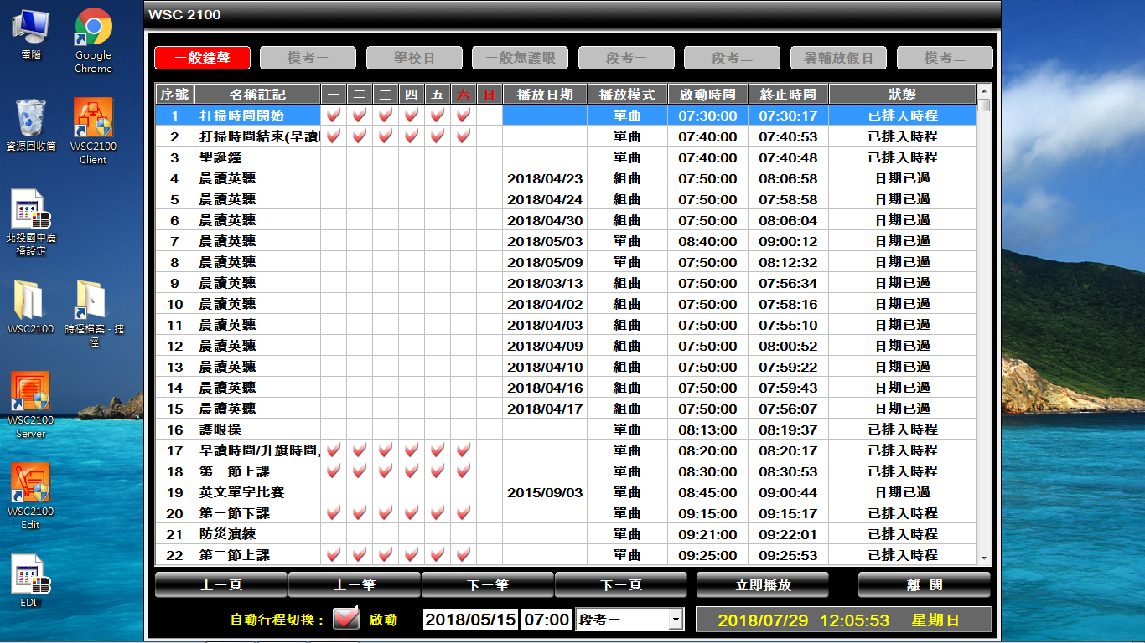
鐘聲系統
時程選擇

Slide 18
鐘聲系統
時程大略

Slide 19
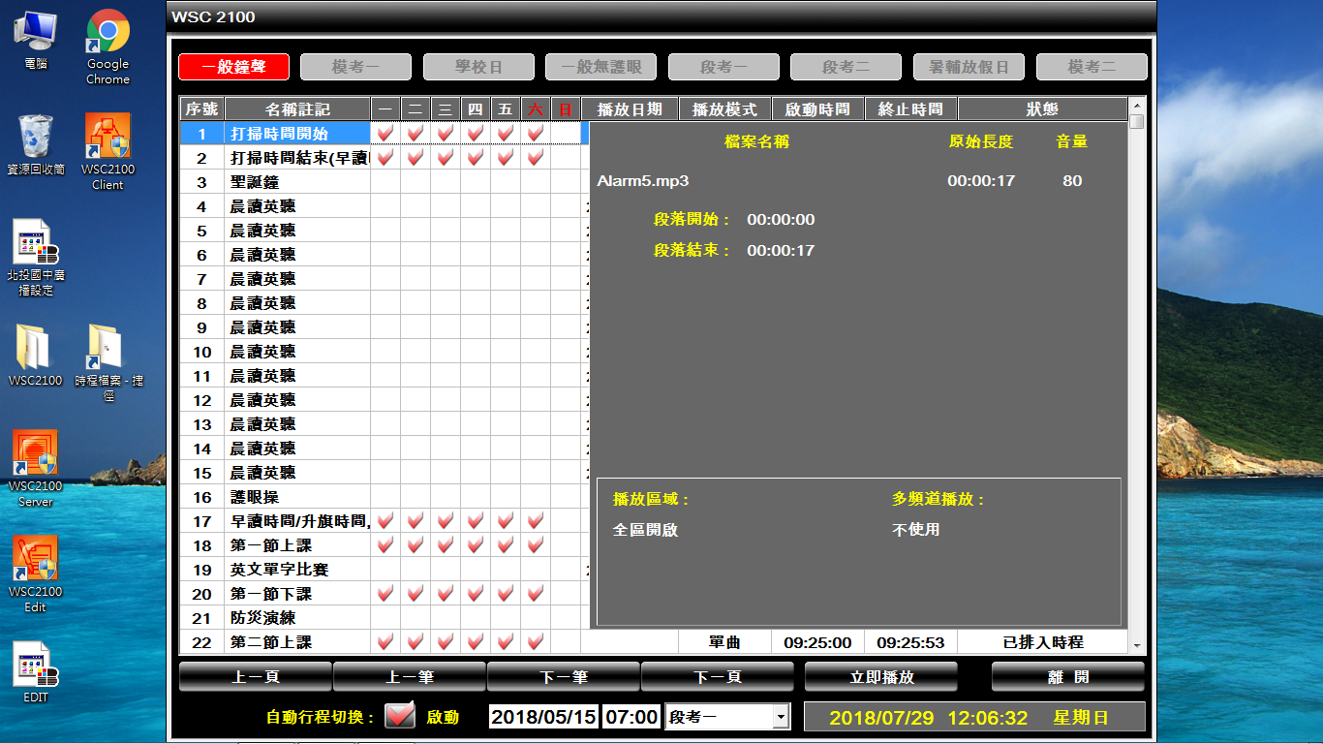
鐘聲系統
時程內容

Slide 20
鐘聲系統
需要時可立即撥放

Slide 21
鐘聲系統
參數設定

Slide 22
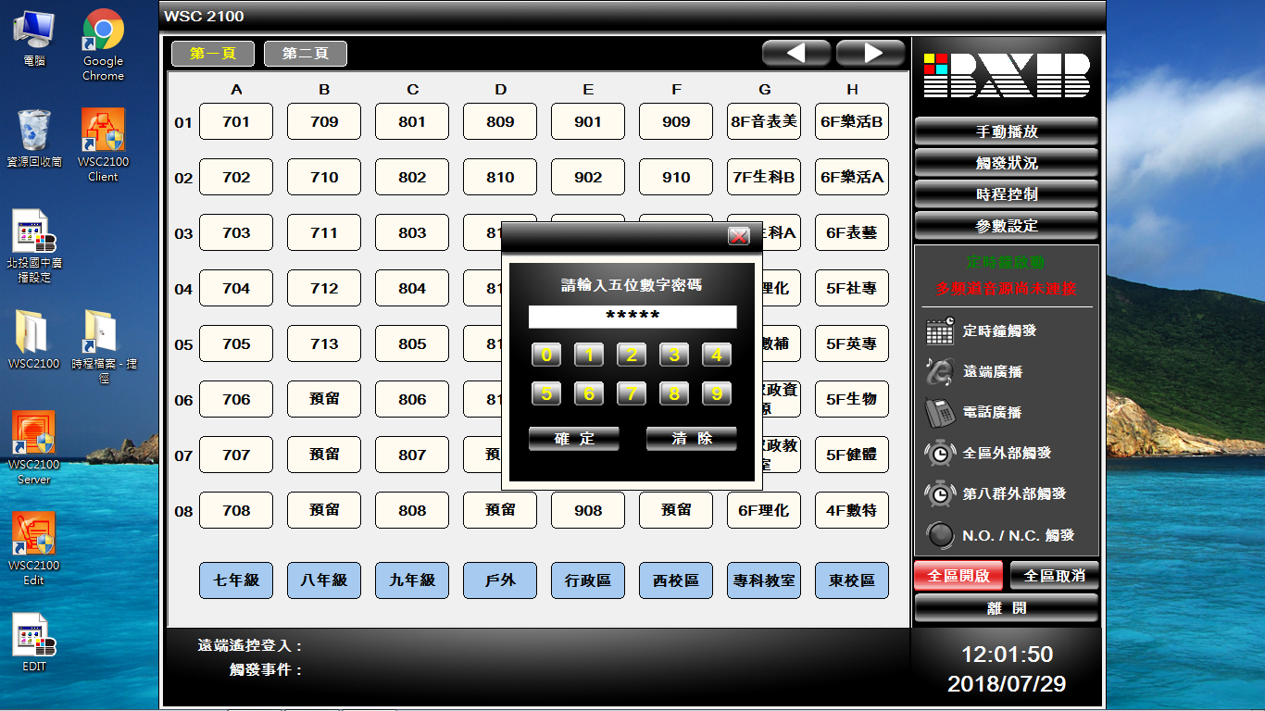
鐘聲系統
密碼為00000

Slide 23
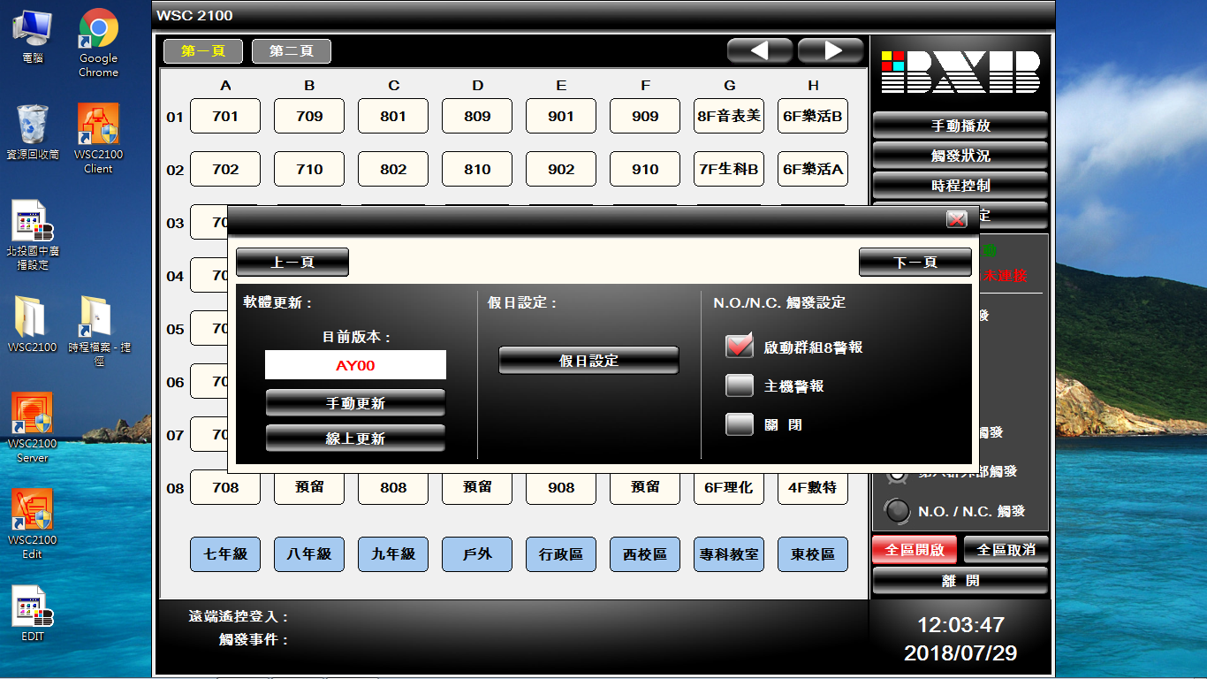
鐘聲系統
假日設定

Slide 24
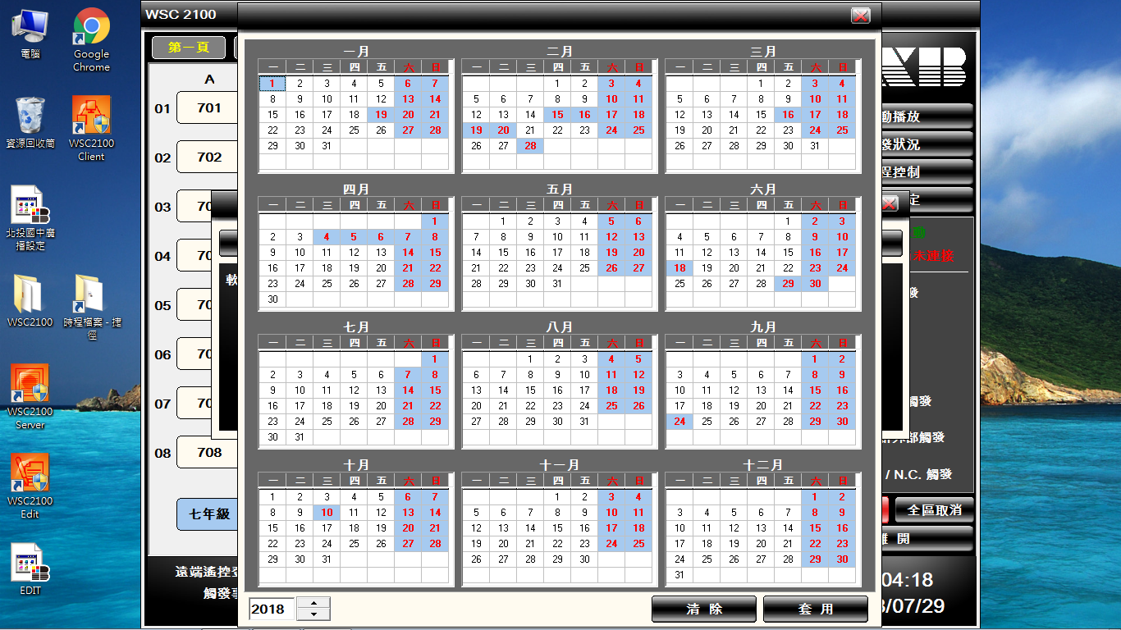
鐘聲系統
點成藍色設定為假日(無鐘聲)

Slide 25
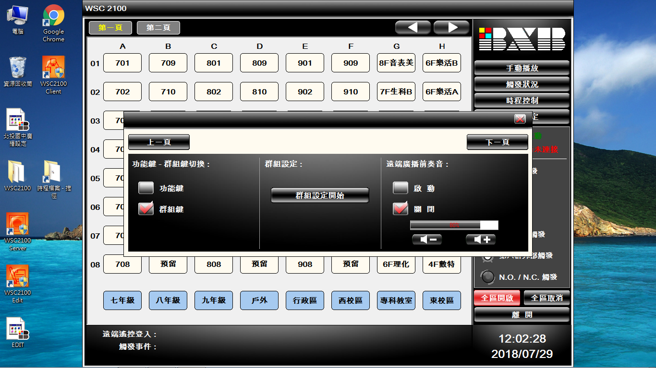
鐘聲系統
群組設定

Slide 26
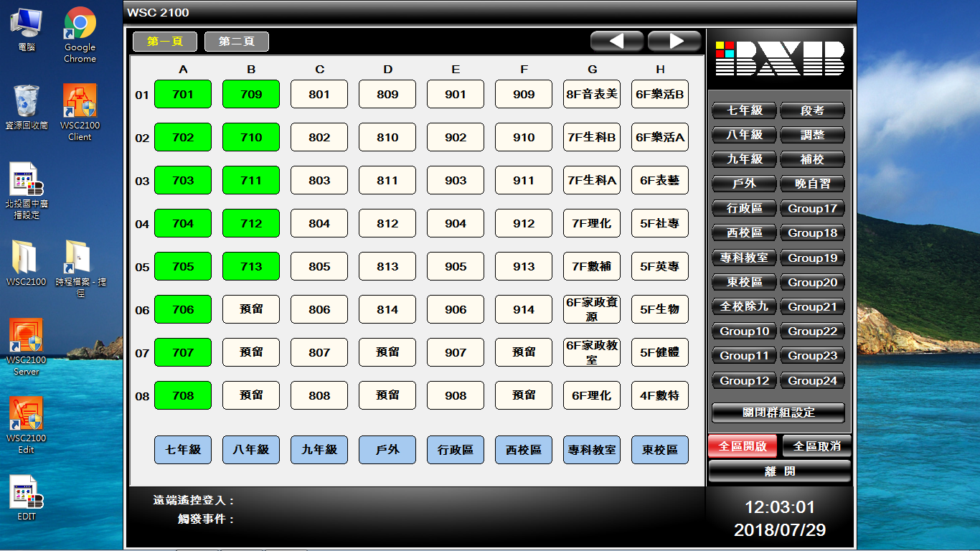
鐘聲系統
二、點選群組設定
一、點選班級
三、關閉設定

Slide 27
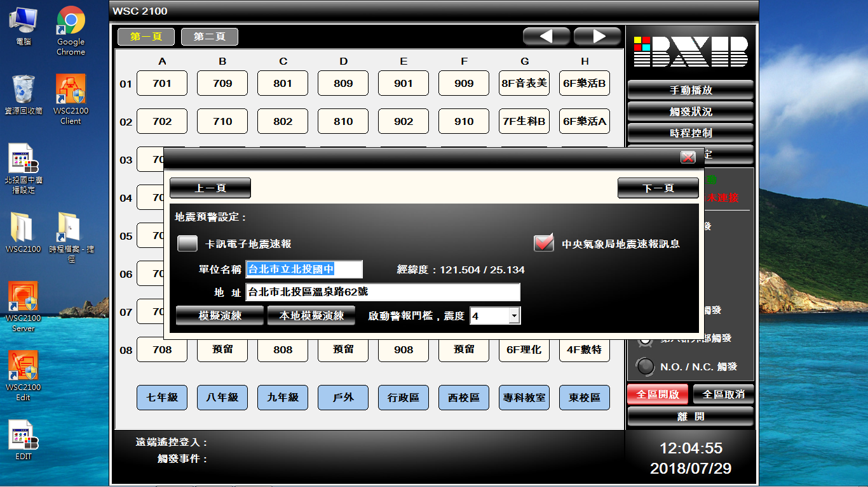
鐘聲系統
地震預報模擬

Slide 28
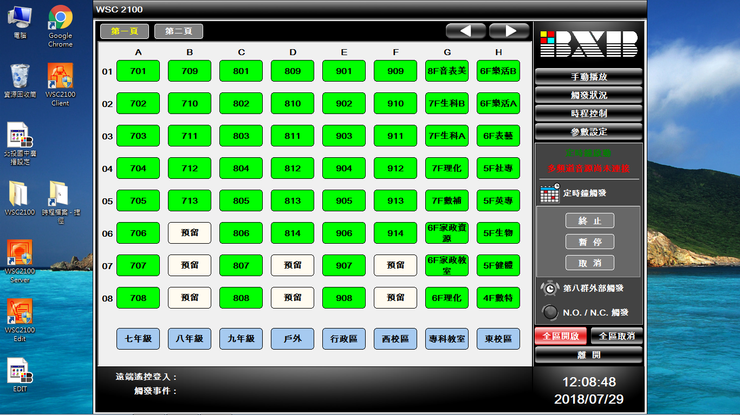
鐘聲系統
時程觸發時可選擇

Slide 29
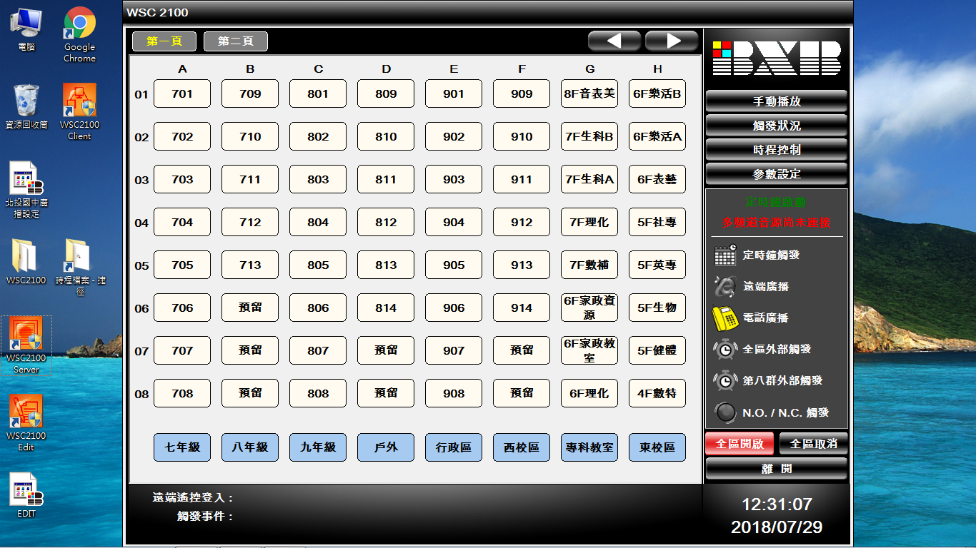
鐘聲系統
電話廣播模式

Slide 30
鐘聲系統
欲關閉系統按離開

Slide 31
鐘聲系統
密碼為00000

Slide 32
鐘聲系統
鐘聲設定系統

Slide 33
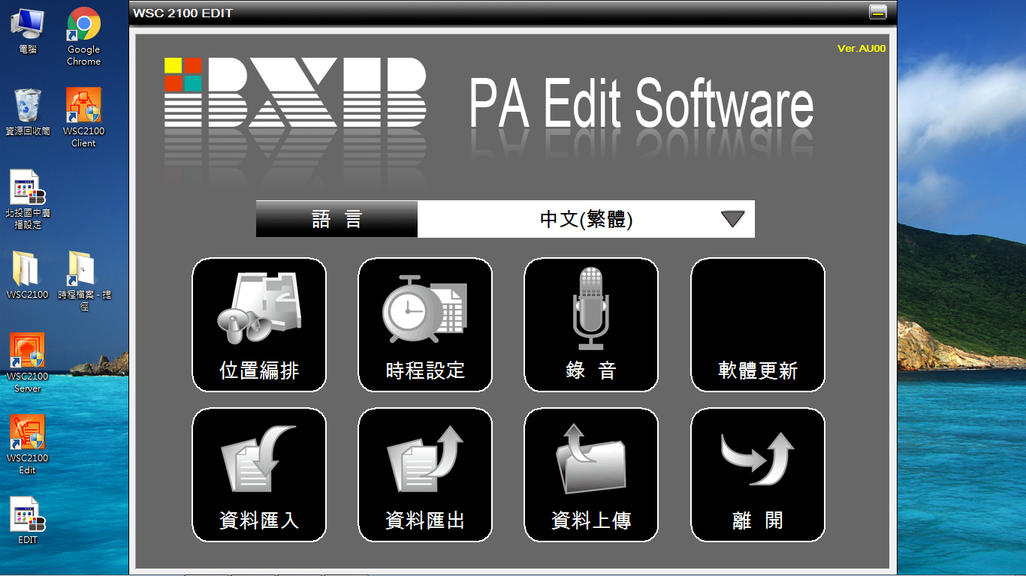
鐘聲系統

Slide 34
鐘聲系統
位置編排

Slide 35
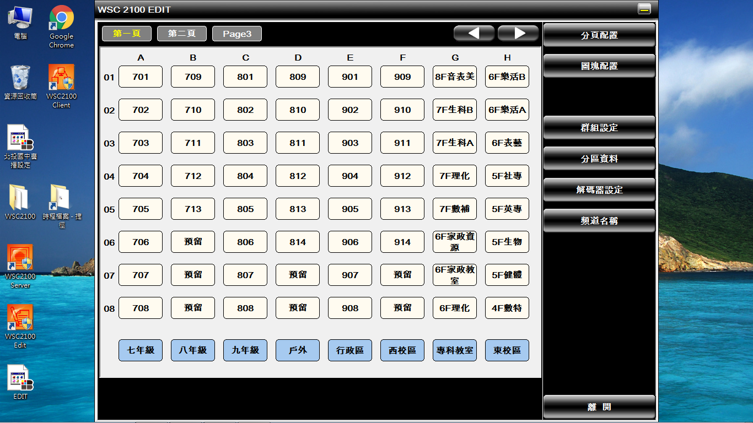
鐘聲系統

Slide 36
鐘聲系統
群組設定

Slide 37
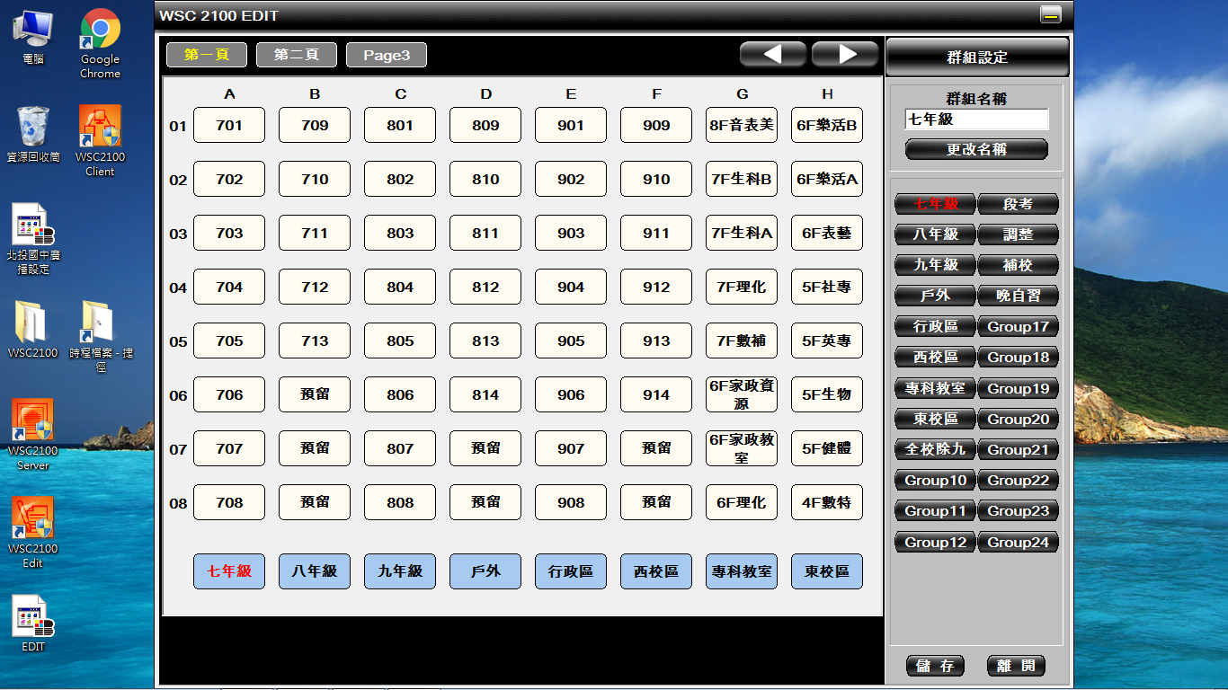
鐘聲系統
可修改群組名稱

Slide 38
鐘聲系統
分區設定

Slide 39
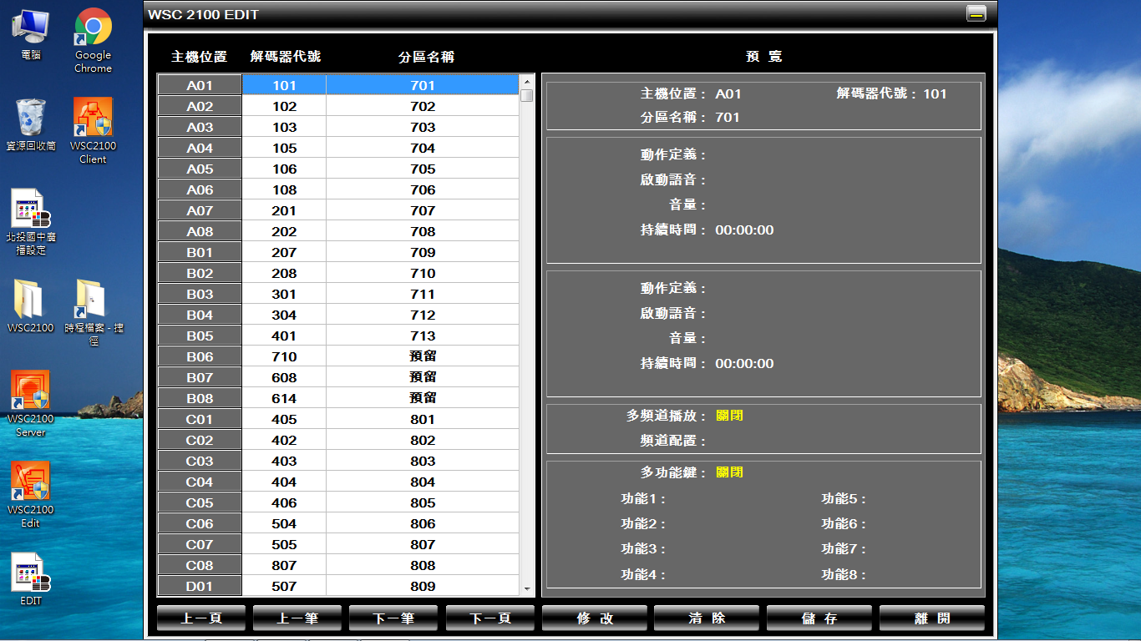
鐘聲系統
分區資料

Slide 40
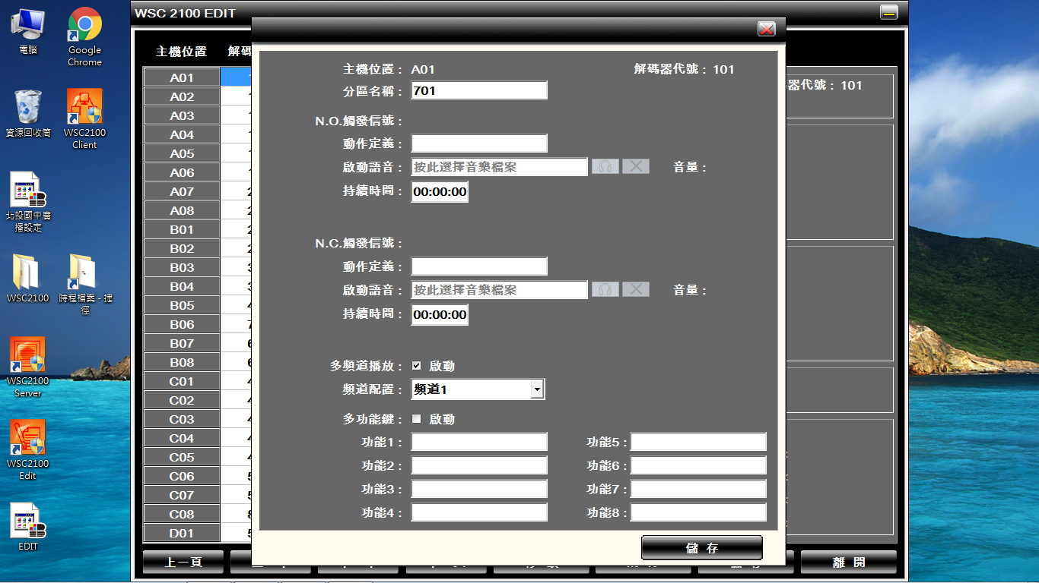
鐘聲系統
分區名稱設定

Slide 41
鐘聲系統
解碼器設定

Slide 42
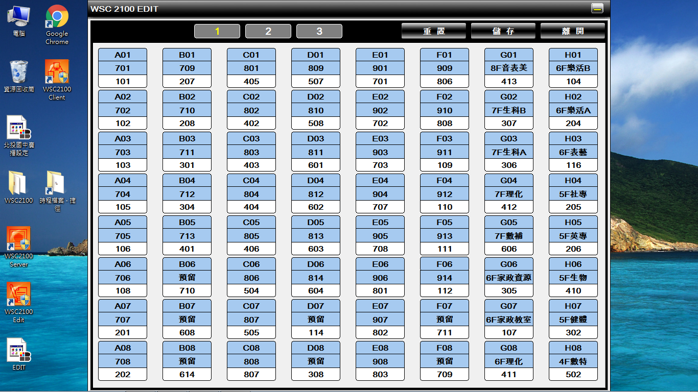
鐘聲系統
分區對應解碼器代碼
A01-對應位置
701-分區名稱
101-解碼器代碼

Slide 43
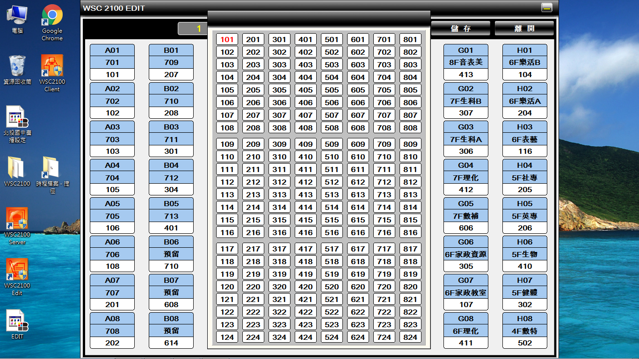
鐘聲系統
選擇解碼器代碼
A01-對應位置
701-分區名稱
101-解碼器代碼
解碼器代碼為教室相對位置

Slide 44
鐘聲系統
時程設定

Slide 45
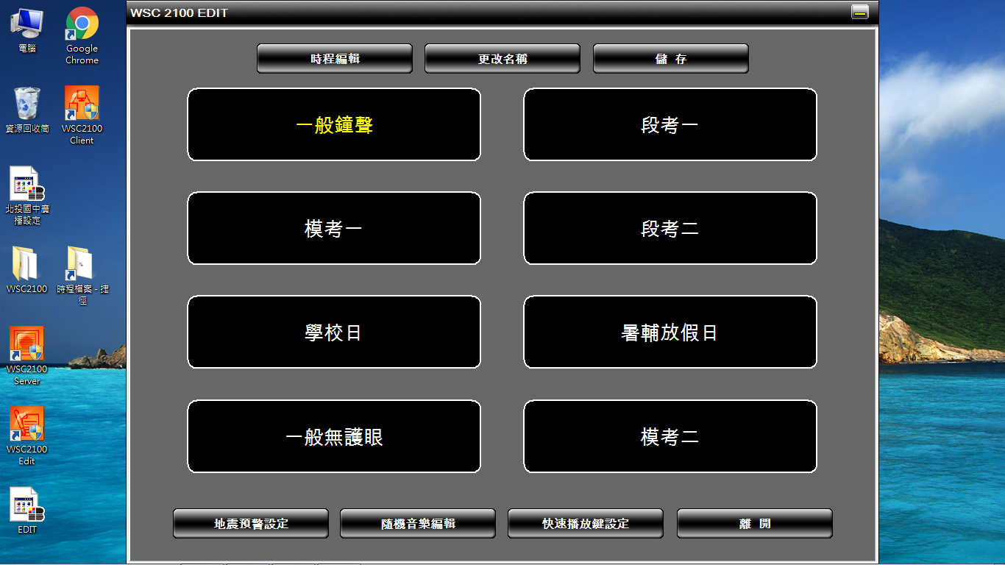
鐘聲系統
時程設定選擇

Slide 46
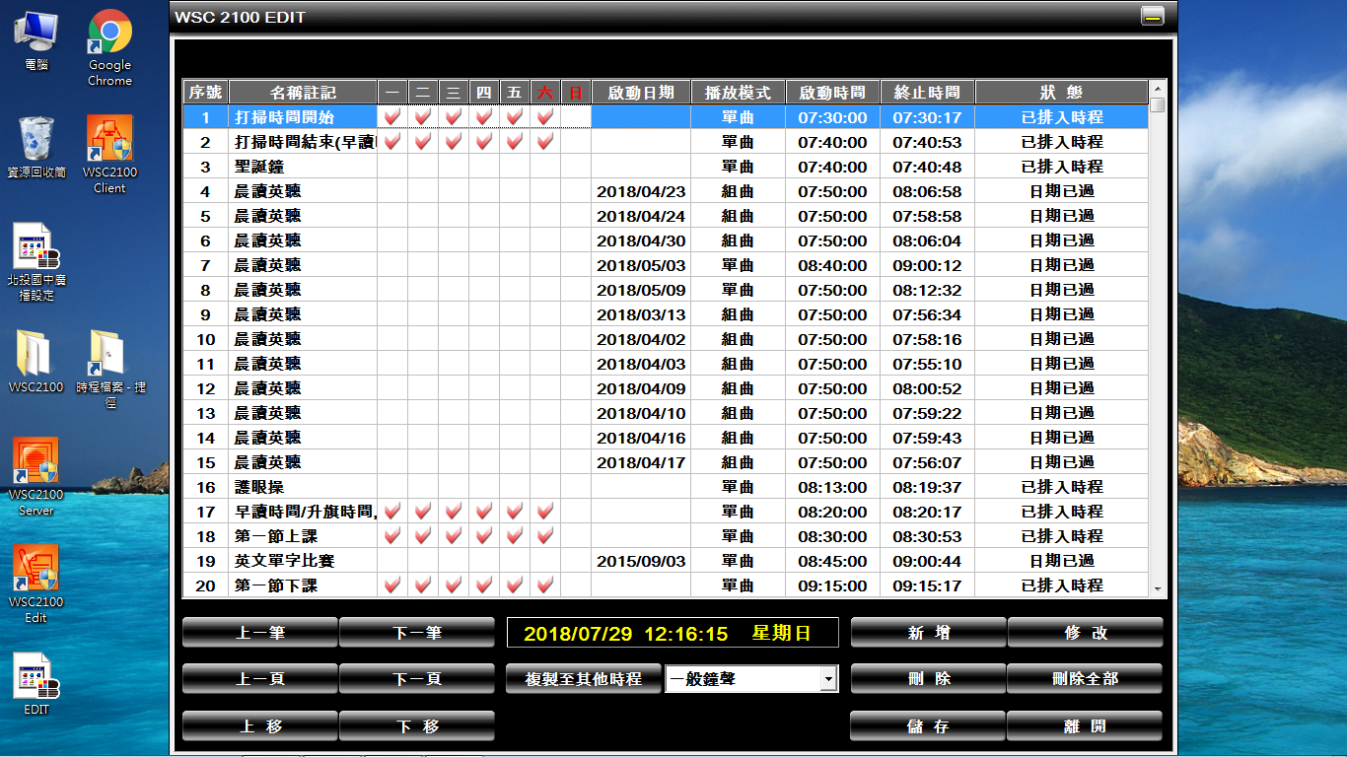
鐘聲系統
時程設定頁面

Slide 47
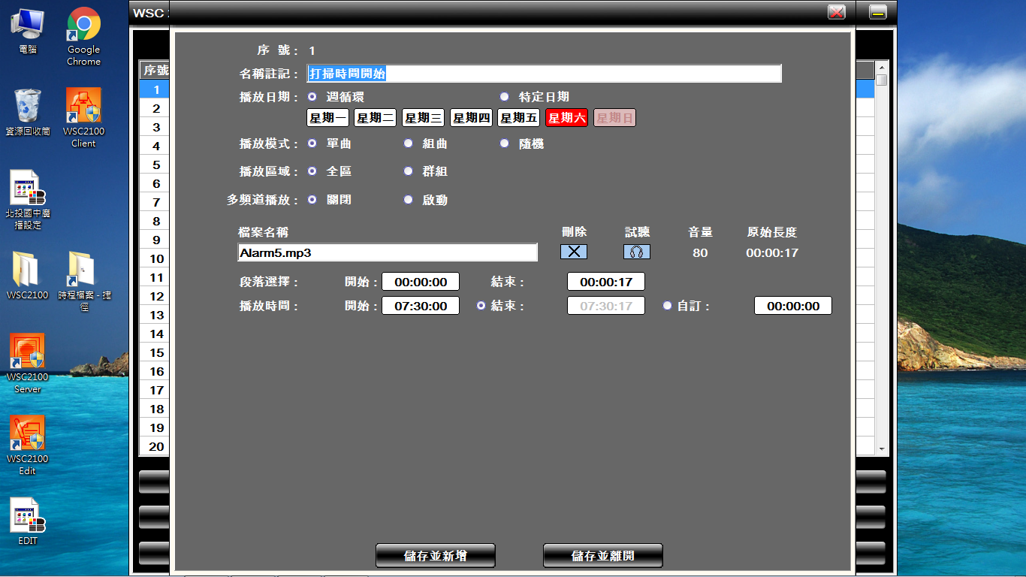
鐘聲系統
名稱
時程設定頁面
日期
區域
音樂
撥放時間
儲存並離開

Slide 48
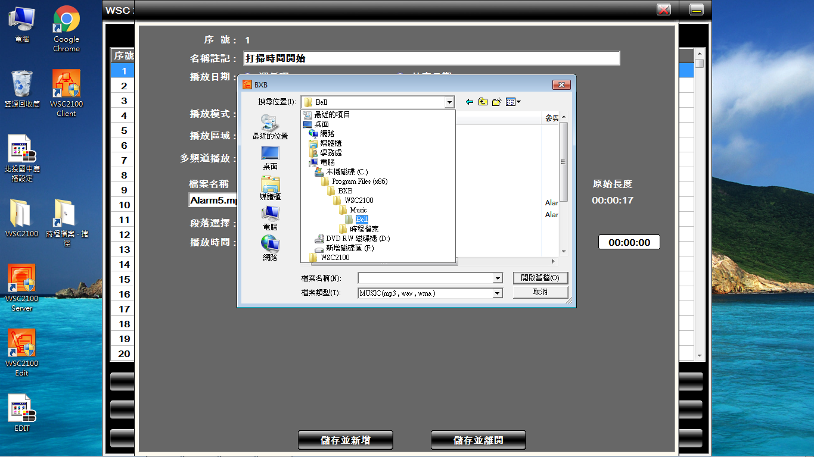
鐘聲系統
時程設定頁面
音樂位置
本機磁碟(C:)/Program Files/BXB/WSC2100/Music/Bell

Slide 49
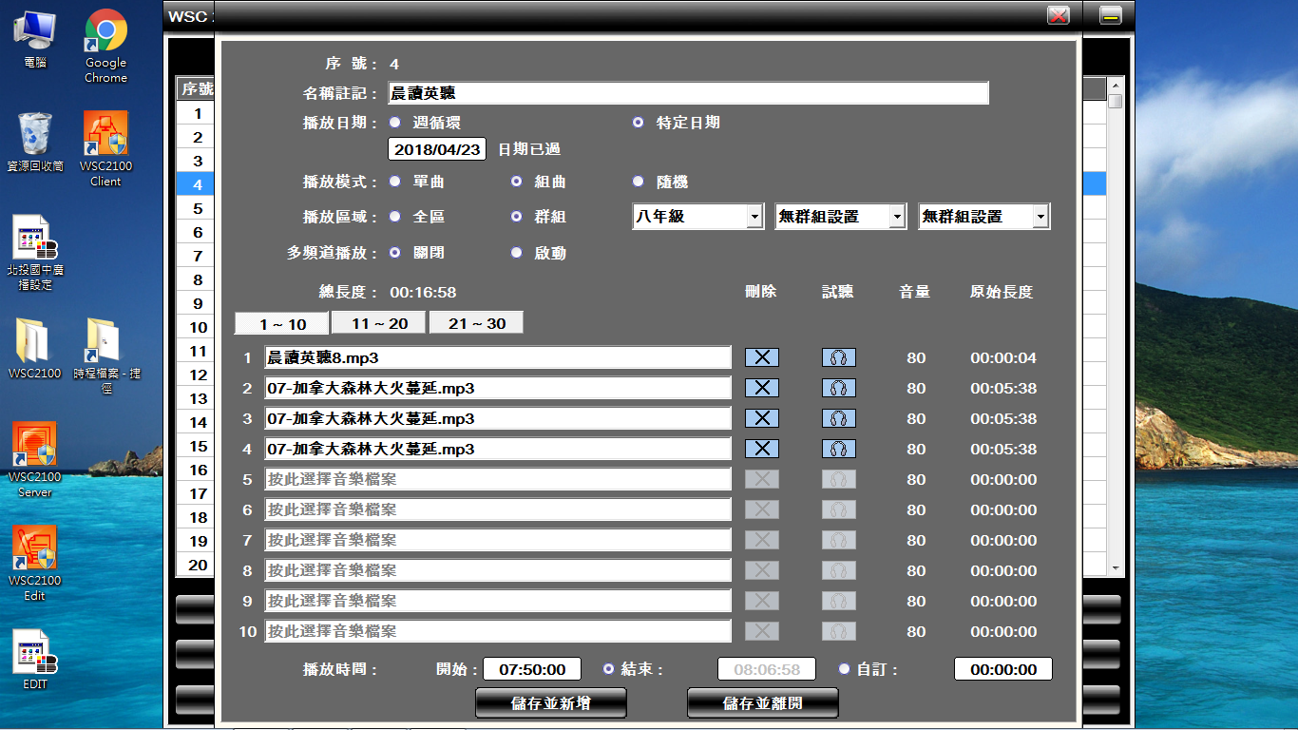
鐘聲系統
名稱
晨讀英聽設定
日期

Slide 50
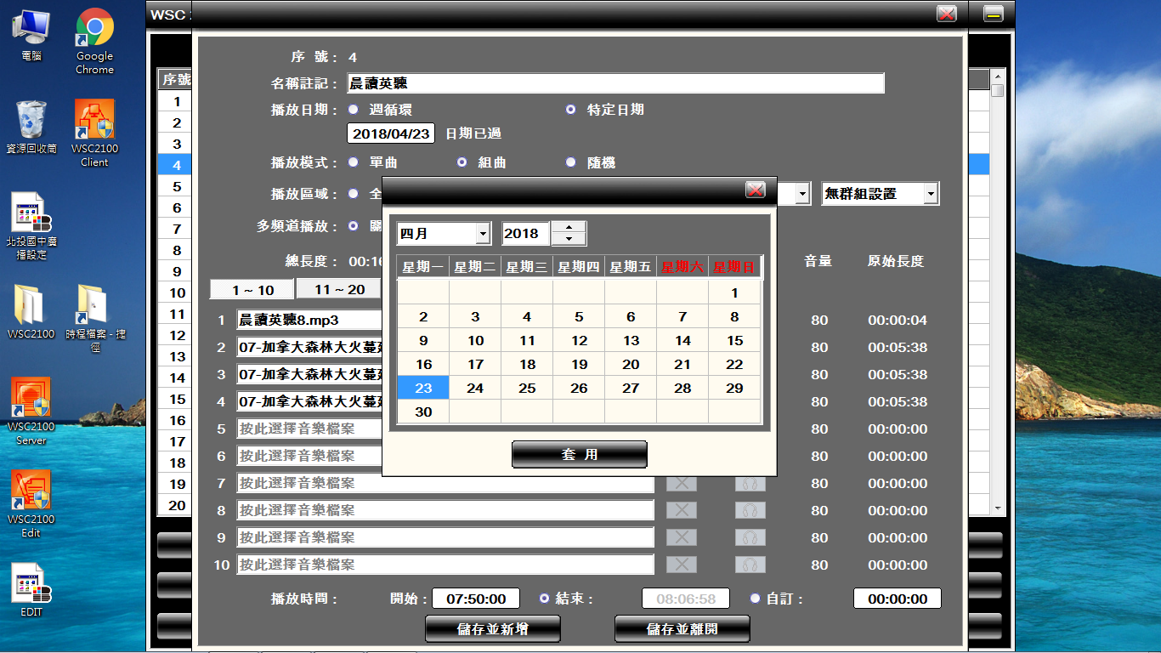
鐘聲系統
名稱
晨讀英聽設定
選定日期

Slide 51
鐘聲系統
晨讀英聽設定
模式
區域

Slide 52
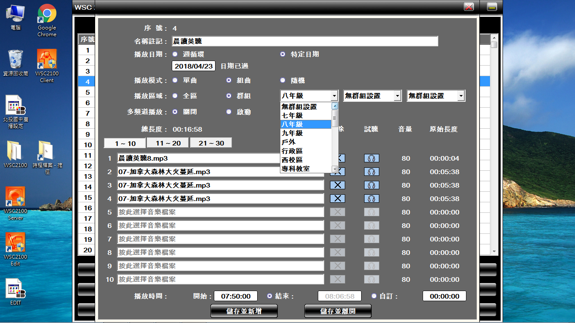
鐘聲系統
晨讀英聽設定
區域

Slide 53
鐘聲系統
晨讀英聽設定
音樂

Slide 54
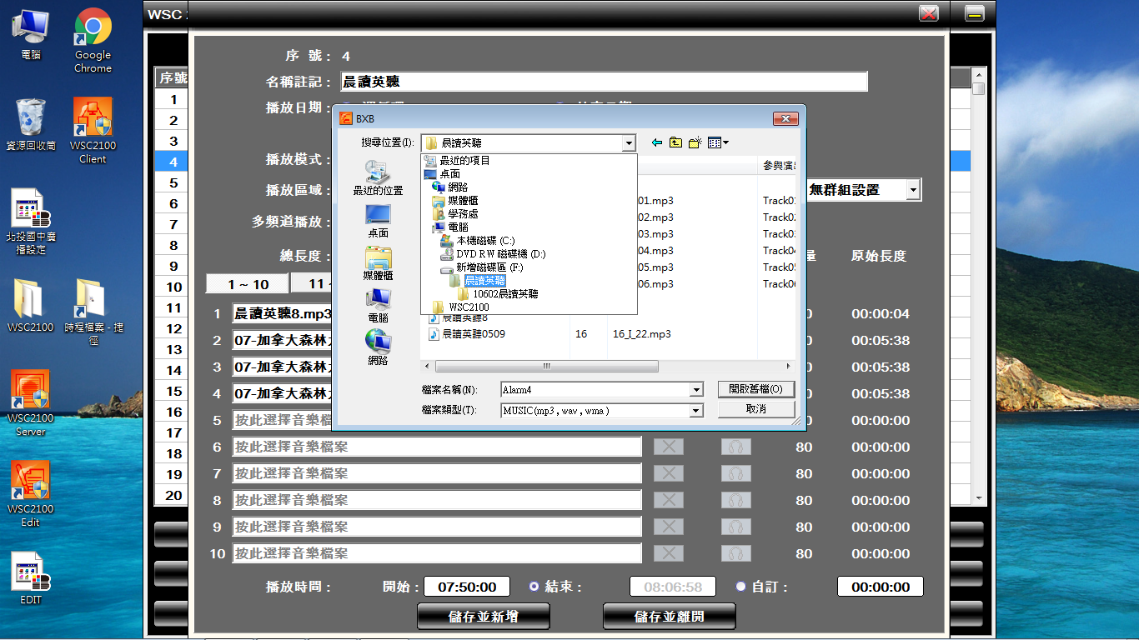
鐘聲系統
晨讀英聽設定
選擇音樂
本機磁碟(F:)/晨讀英聽
◎先把英聽檔放進電腦

Slide 55
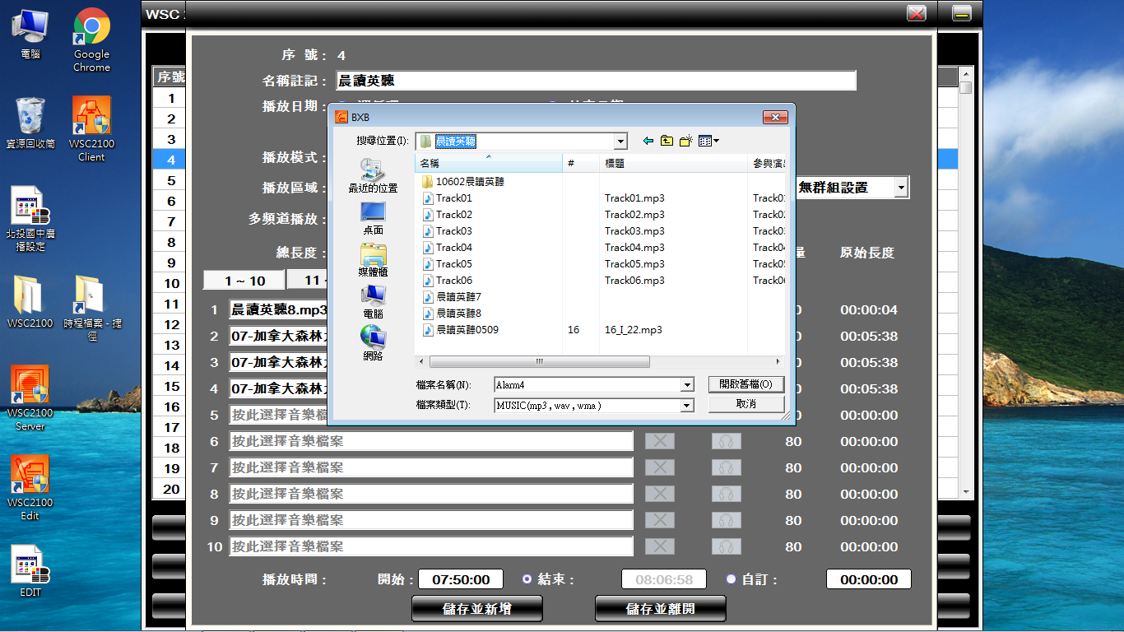
鐘聲系統
晨讀英聽設定
選擇音樂

Slide 56
鐘聲系統
晨讀英聽開頭
晨讀英聽設定
晨讀英聽內容X3

Slide 57
鐘聲系統
晨讀英聽設定
撥放時間
儲存並離開

Slide 58
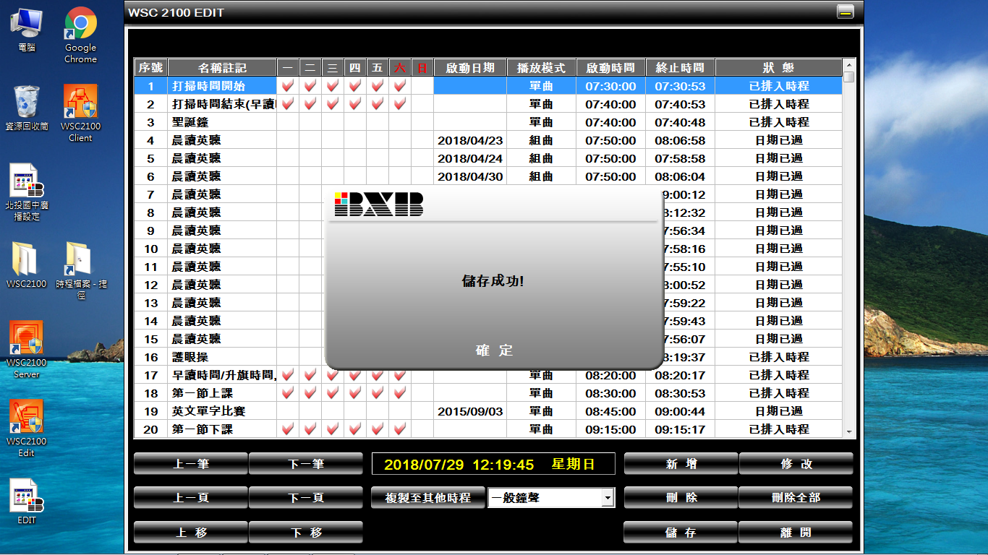
鐘聲系統
時程設定完成
儲存再離開

Slide 59
鐘聲系統
時程設定完成
儲存再離開

Slide 60
鐘聲系統
時程設定完成
資料匯出

Slide 61
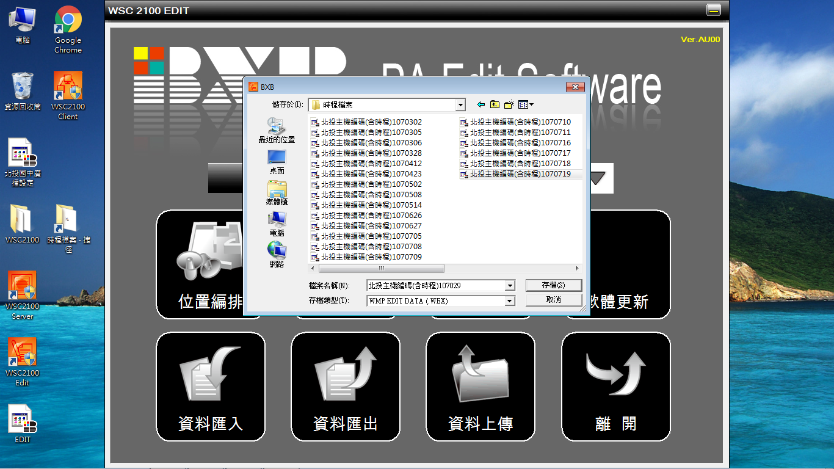
鐘聲系統
時程設定完成
儲存檔案
本機磁碟(C:)/Program Files/BXB/WSC2100/時程檔案
or桌面/時程檔案(捷徑)

Slide 62
鐘聲系統
鐘聲控制系統

Slide 63
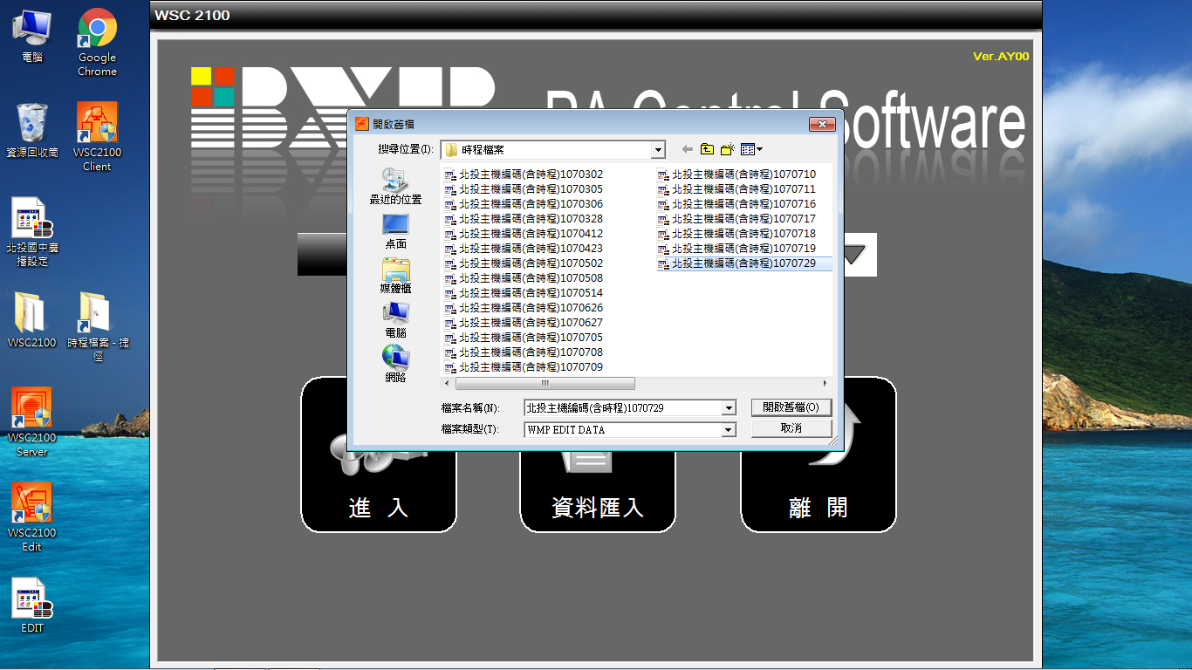
鐘聲系統
鐘聲控制系統
選擇檔案

Slide 64
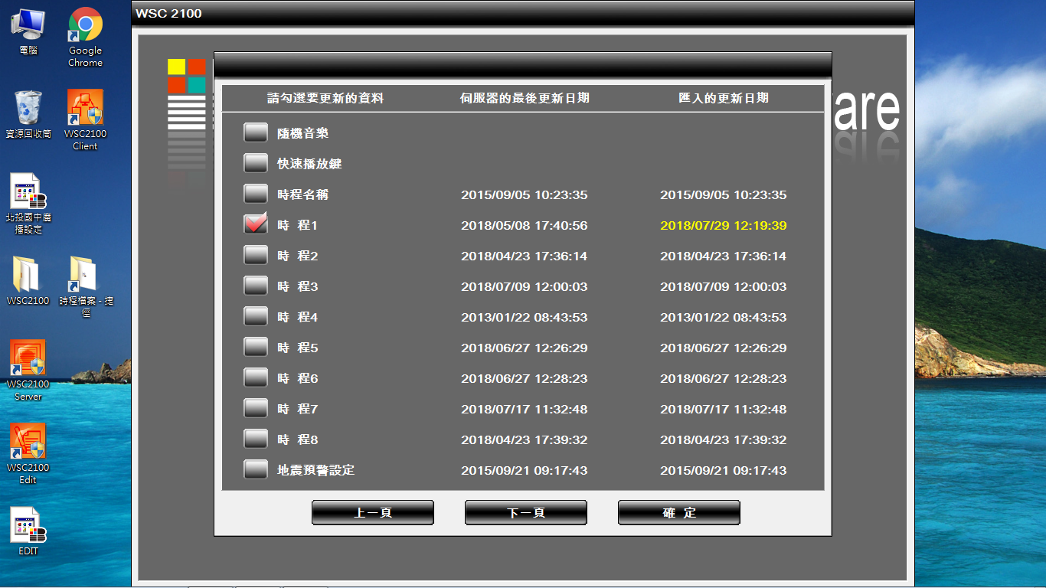
鐘聲系統
鐘聲控制系統
選擇確定

Slide 65
鐘聲系統
鐘聲控制系統
選擇進入

Slide 66
鐘聲系統
鐘聲控制系統
檢查時程修改內容

